Slide 1

Poruchy výživy
MUDr. Michal Šenkyřík
FN Brno-Bohunice

Slide 2
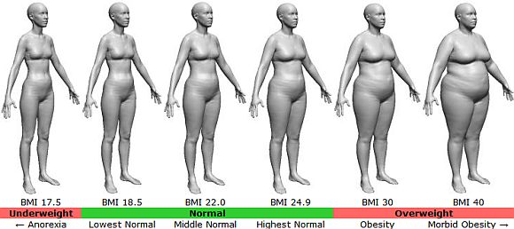
Stav výživy
akutní nemoci
chronické nemoci
hospitalizace
sociální instituce
zdraví
neinstitucionalizovaní
Notes:
Vzestupný trend populace nad 65 let věku koresponduje s prodlužující se průměrnou délkou života, zvláště v západoevropských zemích a USA. Neadekvátní příjem stravy, ať již ve smyslu nadměrné nebo nedostatečné konzumace, je závažným problémem této skupiny obyvatel, ovlivňujícím kvalitu života a průběh přidružených akutních či chronických onemocnění. Podle statistik USA až dvě třetiny úmrtí souvisí s nesprávným příjmem stravy a dietními návyky. Evropská data ukazují, že se problémy podvýživy příliš netýkají komunity zdravých, doma žijících starých lidí, ale především akutně nebo chronicky nemocných, hospitalizovaných nebo žijících v sociálních zařízeních. Obesita naopak představuje vůbec nečastější onemocnění spojené s poruchou výživy ve vyspělých zemích a má vysokou prevalenci zejména mezi staršími neinstitucionalizovanými lidmi.

Slide 3
Základní typy poruchy výživy
obezita
vyspělé státy
podvýživa
vyspělé státy – spojená s nemocí
rozvojové země – nízká životní úroveň

Slide 4
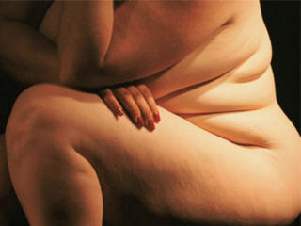
Obesita

Slide 5
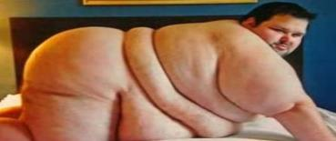
Definice
nejčastější metabolické onemocnění v rozvinutých zemích
chronické onemocnění se zmnožením tukové tkáně následkem positivní energetické bilance (nepoměr mezi energetickým příjmem a výdejem)
metabolické porucha rovnováhy mezi lipogenesí a lipolysou v tukové buňce
vliv genů šetřících REE a zvyšující rychlost ukládání tuků (význam pro přežití v době kamenné, t.č. genetickým podkladem obezity)

Slide 6
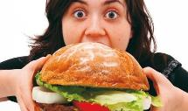
Energetický příjem
měl by odpovídat energetickému výdeji
závisí na pohlaví (M>Ž), věku (↓ s věkem) a stupni fyzické aktivity (v naší populaci překračován o 20-30% hl. z důvodu ↓ fyzické aktivity)
závisí na skladbě potravy – základních živin:
tuky – hodně energie, nízký index sytivosti, dobré sensorické vlastnosti → ukládání do tuk. zásob
sacharidy – krátkodobě ↑přívod → ↑oxidace a malé zásoby glykogenu, dlouhodobě → přeměna na tuk
bílkoviny – nehrají významnou roli
alkohol – rychle oxidován, neukládá se, ale potlačuje využití jiných energet. substrátů → hromadění, dlouhodobý příjem → viscerální tuk
vláknina – rozpustná vláknina ovlivňuje vstřebávání živin, nerozpustná zvětšuje objem tráveniny a tlumí chuť

Slide 7
Energetická hodnota zákl. živin
 | kJ/g | kcal/g
bílkoviny | 17,0 | 4
sacharidy | 17,0 | 4
tuky | 38,0 | 9
alkohol | 29,0 | 7
vláknina | 6,3 | 1,5

Slide 8
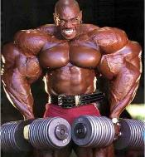
Energetický výdej
celkový energetický výdej sestává ze 3 složek:
klidový energetický výdej – 55-70%, ovlivněn geneticky a neurohumorálně
postprandiální energetický výdej (termický efekt potravy) – 8-12%, spojen s metabolizací živin a postprandiální aktivaci sympatiku
pohybová aktivita – 20-40%

Slide 9
Energetický výdej
celkový energetický výdej sestává ze 3 složek:
klidový energetický výdej – 55-70%, ovlivněn geneticky a neurohumorálně
postprandiální energetický výdej (termický efekt potravy) – 8-12%, spojen s metabolizací živin a postprandiální aktivaci sympatiku
pohybová aktivita – 20-40%
jeden z hlavních faktorů obesity ve vyspělých zemích

Slide 10
Ostatní faktory vzniku obesity
dědičné
endokrinní – Cushingův syndrom, hypothyreosa, insulino, hypopituirarismus
iatrogenní – dlouhodobá farmakoterapie (PAD-sulfonylurea, insulin, thyreostatika, glukokortikoidy, estrogeny, neuroleptika, tricyklická antidepresiva, SSRI)
psychosociální

Slide 11
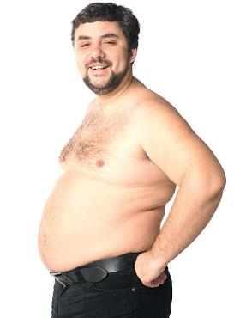
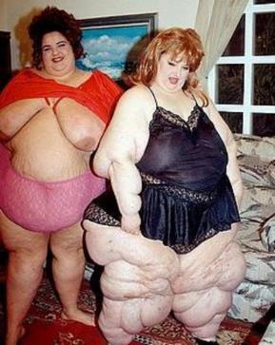
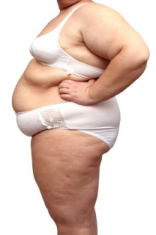
Klinický obraz

Slide 12

Diagnostika
fyziologický podíl tuku v organismu závisí na pohlaví (ženy 18-30%, muži 10-25% celk. hm.), věku (↑ s věkem) a charakteru populace
kvantitativní stanovení tuku v těle není běžně dostupné ⇒ tabulky nebo hmotnostní indexy k hodnocení nadváhy (např. modifikované tabulky americké Metropolitní pojišťovací společnosti)

Slide 13

Ideální hmotnost
Brocův index:
výška – 100 (+/- 10%) [kg]
BMI₂₂:
22 x výška² [kg]
korigovaná hmotnost:
(aktuální + ideální hmotnost) / 2 [kg]

Slide 14
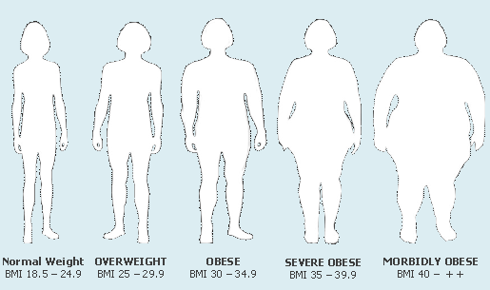
Body Mass Index (BMI)
BMI [kg/m²] = váha [kg] / výška² [m]
norma
nadváha
obesita I. st.
obesita II. st.
(těžká)
obesita III. st.
(morbidní)

Slide 15
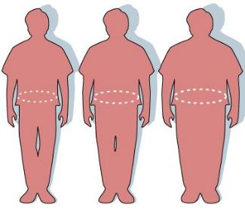
Obvod pasu
vztah obvodu pasu k metabolickému a vaskulárnímu riziku
 | zvýšené riziko | vysoké riziko
muži | > 94 cm | > 102 cm
ženy | > 80 cm | > 88 cm

Slide 16
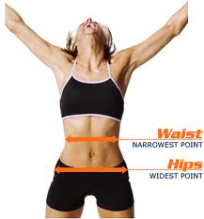
Waist to Hip Ratio (WHR)
poměr obvodu pasu a boků
vztah k rizikové viscerální obesitě
 | riziková viscerální obesita
muži | > 1,0
ženy | > 0,85

Slide 17
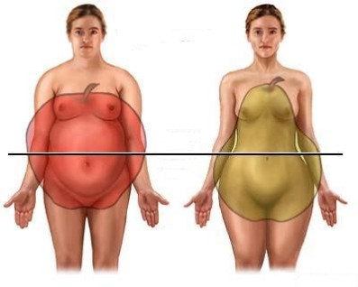
Distribuce tuku a obesita
androidní / horní / jablko
gynoidní / dolní / hruška
↑kardiovaskulární a metabolické riziko

Slide 18
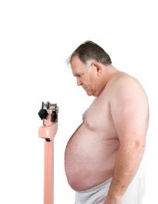
Vyšetřovací metody
hodnocení stupně obezity:
anamnesa (stravovací a režimové zvyklosti, pohybová aktivita) a fyzikální vyšetření
antropometrie (výška, váha, kožní řasy)
tabulky (americká Metropolitní) a indexy (Brocův index, BMI)
bioelektrická impedance (bipedální elektrody, Bodystat)
hodnocení distribuce tuku (antropometrie – pas, pas/boky, měření visc. tuku – UZV, CT, MR)
stanovení energet. příjmu (jídelníčky)
stanovení energet. výdeje (ne/přímá kalorimetrie, …)
laboratorní a pomocná vyšetření
psychologické vyšetření

Slide 19
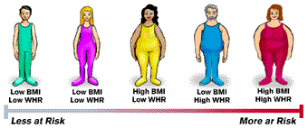
Komplikace obesity

Slide 20
Komplikace obesity
kardiovaskulární (ICHSC, hypertense, CMP, TEN, …)
respirační (Pickwickův sy, sy spánkové apnoe, …)
metabolické (DM, HLP, hyperurikemie, …)
GIT a jaterní (GERD, cholelithiasa, steatosa jaterní, …)
onkologické (nádory gyn., GIT, urol., …)
ortopedické (arthrosy nosných kloubů, …)
kožní (ekzémy, mykosy, …)
psychosociální
chirurgická a anestesiologická rizika
jiné (častějí úrazy, horší hojení ran, …)
+ ARO/JIP !!! (BMI>35 stejně rizikový jako BMI< 18,5)

Slide 21
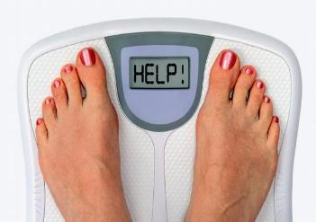
Terapie
nízkoenergetická dieta
pohyb
behaviorální intervence
farmakotherapie
chirurgické terapie
BMI>25 především dietní a režimová opatření
BMI>30 indikací k farmakoterapii, zvl. ve spojení se ↑visc. tuku nebo jiných zdrav. komplikacích
BMI>40 + selhání konzerv. léčby → indikace k chirurgické terapii

Slide 22
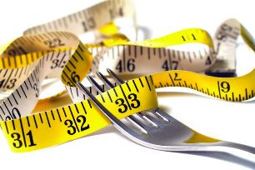
Dieta
hladovky nevhodné (jo-jo efekt, u dlouhodobého hladovění poškození myokardu, deplece minerálů a vitamínů)
redukce příjmu tuků < 30% celkového energet. příjmu
redukce energet. příjmu o 2000 kJ, resp. na 5000-6000kJ/den
very low calory diet (1500-3500kJ/d) jen pod pečlivým lékařským dohledem u indikovaných pacientů

Slide 23

Pohyb
60 min. chůze denně nebo 45-60 min. cvičení 4x týdně (= 22000-24000kJ/měsíc, resp. 0,8kg/měsíc)
vhodné aktivity: chůze, jízda na kole, plavání
volit aerobní pohybové aktivity (TF: mladší<140/min., střední<130/min., starší<110/min.)
nevhodné jsou silové cviky – probíhají anaerobně (= nedochází ke spalování tuků) a mohou poškodit přetěžované klouby

Slide 24

Behaviorální postupy
ovlivnění vnějšího chování jedince
odstranění nevhodných jídelních a pohybových návyků

Slide 25
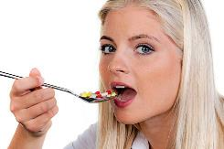
Farmakoterapie
anorexika:
nenavozují úbytek tuků, jen napomáhají dodržování režimových opatření a odstraňují pocit hladu
mají časté nežádoucí účinky, prot nedoporučeno dlouhodobé užívání (např. fentermin, Adipex retard), některé proto staženy z trhu (např. sibutramin, Meridia)
léky ovlivňující vstřebání tuků ve střevě:
tetrahydrolipstatin, orlistat, Xenical – inhibuje střevní lipázu ⇒ ↓vstřebání tuků (nutno snížit v dietě, jinak průjmy)

Slide 26
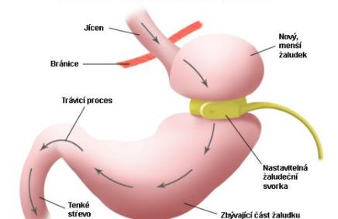
Chirurgie (bariatrická)
střevní by-passy se nepoužívají (→ těžké MAS)
(laparoskopická) bandáž žaludku (malý rezervoár navozující pocit sytosti v hypotalamu), sleeve resekce žaudku (zmenšení absolutního objemu)
plastické operace po větší hmotnostní redukce k odstranění převislých kožních laloků
liposukce ani lipektomie obesitu neléčí → pouze kosmetické výkony

Slide 27

Důraz na prevenci !

Slide 28
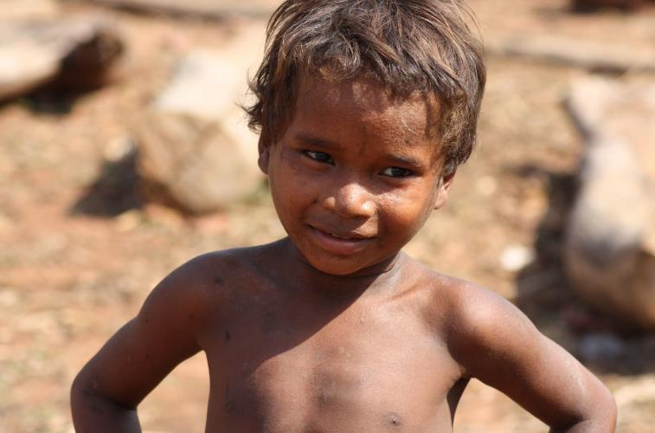
Malnutrice

Slide 29
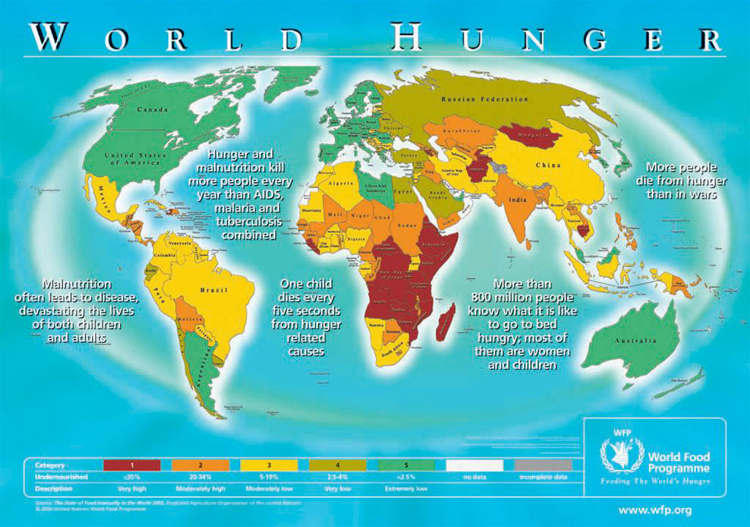

Slide 31

A „vyspělé země“?

Slide 32
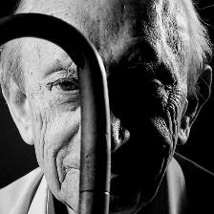
Podvýživa ve stáří
průměrný výskyt v populaci 3-5%
výskyt významné protein-energetické malnutrice:
5-12% pacientů v domácí péči
10-38% ambulantních pacientů
36-65% hospitalizovaných
5-88% institucionalizovaných
průměrný energetický příjem osob > 70 let:
muži 1800 kcal/den, ženy 1400 kcal/d
> 10% kalorický příjem pod 1000 kcal/d
demence:
88% nedostatečný kalorický příjem
37% nedostatečný příjem bílkovin
Notes:
obecně:
v riziku malnutrice je 19-80% hospitalizovaných pacientů
40% všech hospitalizovaných malnutričních
50% pacientů hospitalizovaných na ICU malnutričních
nově se během hospitalizace vyvine malnutrice u cca 30% pacientů
u 70% pacientů malnutričních při přijetí se stupeň podvýživy prohloubí během hospitalizace
u 45% pacientů malnutrice prodlouží hospitalizaci a zvýší náklady na léčbu
3-4% hospitalizovaných pacientů zemřou v důsledku těžké (neléčené) podvýživy
80% propuštěno bez dg. malnutrice a intervence

Slide 33
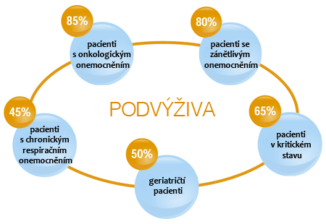
Podvýživa a nemoci

Slide 34
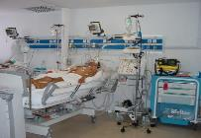
Podvýživa v nemocnicích
v riziku malnutrice je 19-80% hospitalizovaných pacientů
40% hospitalizovaných malnutričních
nově se během hospitalizace se vyvine malnutrice u cca 30% pacientů
u 70% pacientů malnutričních při přijetí se stupeň podvýživy prohloubí během hospitalizace
u 45% pacientů malnutrice prodlouží hospitalizaci a zvýší náklady na léčbu
3-4% hospitalizovaných pacientů zemřou v důsledku těžké (neléčené) podvýživy
80% propuštěno bez dg. malnutrice a intervence
v nemocnicích se denně vyhodí kolem 50% stravy ⇒ průměrný příjem je kolem 1000kcal/d
Notes:
pacient sní 1/3 porce = 500kcal / 28g B /d (⇒ chybí mu kolem 1500kcal /d = 5 balení běžného sippingu)

Slide 35
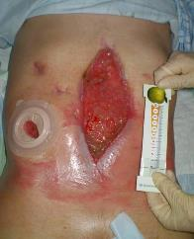
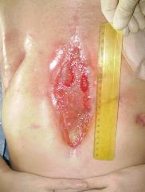
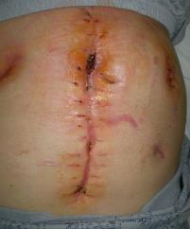
Podvýživa na JIP/ARO
50% pacientů na ICU vstupně malnutričních
+ kumulativní energetický deficit za hospitalizace
= problém pro pacienta i ošetřující personál
60 úplného dní hladovění = 100 mortalita
ICU = stresový autokanibalismus
→ až 260g B, tj.> 1kg svalů / den (1gN = 6,25g B = 25g svalové hmoty)

Slide 36
Malnutrice v nemocnicích
Trauma
Infekce
Zdraví
nutriční poradna: 80-2 000 Kč/d
Nemoc
Orgánové selhání
Závislost
trauma + násl. péče: 60 000 Kč
Sepse MOF
MOF: 200 000-800 000 Kč
Immobilita
Kritický bod
Smrt
čas
Sobotka: Podvýživa v nemocnicích

Slide 37

Ekonomické důsledky podvýživy
cca 60 miliard Kč/rok
Notes:
kalkulace nákladů na řešení malnutrice v U.K. → transformováno na Evropu
cca 60 miliard Kč /rok v ČR
nemocnice ČR: standardní porce (cca 2000kcal, 70gB,m 280g S, 70g T) – sní asi polovinu, reálně tedy kalorický příjem kolem 1000kcal

Slide 38
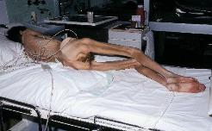
Definice
vzniká nedostatkem živin (negativní bilancí příjmu živin a energie)
způsobena exogenními nebo endogenními faktory
malnutrice → kachexie → marasmus

Slide 39
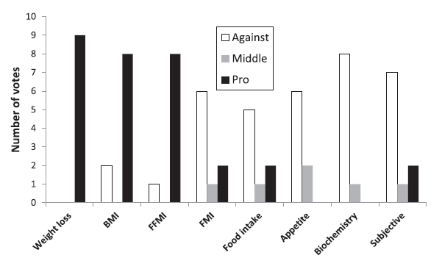
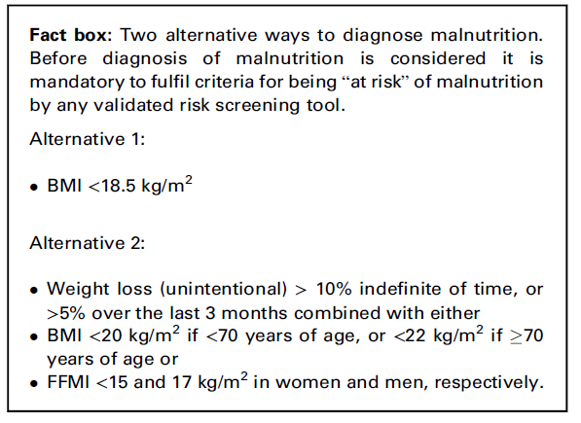
Definice
ESPEN Consensus Statement. ClinNutr 34(2015) 335-340
Notes:
hodnocení stupně podvýživy:
anamnesa (stravovací a režimové zvyklosti, dynamická váha = význ. váhový úbytek 5% a více za měsíc nebo 10% a více za 2-6 měsíců), fyzikální vyšetření
antropometrie (výška, váha, BMI, kožní řasy, obvod paže)
posouzení funkčního stavu (dynamometrie, …)
hodnocení rezerv:
bioelektrická impedance (bipedální elektrody, Bodystat)
laboratorní a pomocná vyšetření, ev. psychologické vyšetření
stanovení potřeby energie:
výpočet (Harris-Benediktova rovnice), nepřímá kalorimetrie
fyzická zdatnost je nejspolehlivějším ukazatelem zdraví
informuje o stavu svalového aparátu/sarkopenii
mentální stav významně ovlivňuje přípravu a příjem stavy
přímý vztah mentálního stavu a fyzické aktivity
spolupráce nezbytná pro úspěšně zotavení z nemoci

Slide 40
Příčiny
neadekvátní příjem
chudoba, snížení chuti k jídlu, poruchy polykání, obstrukce nebo motility GIT, poruchy vědomí, potrav. alergie, mentální anorexie
poruchy digesce
gastrektomie, pankreatobiliární insuficience, enzymové defekty
poruchy resorpce
krátké střevo, píštěle, enteritida, léky
metabolické poruchy
nemoci jater, ledvinné selhávání, respirační insuficience, poruchy intermediárního metabolismu
zvýšené ztráty / spotřeba
píštěle, abscesy, DM, endokrinopatie, infekce, katabolismus, truma, operace, nádory

Slide 41
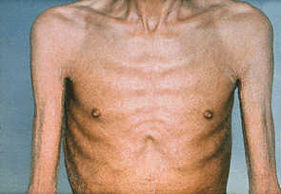
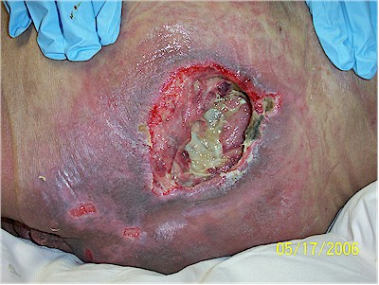
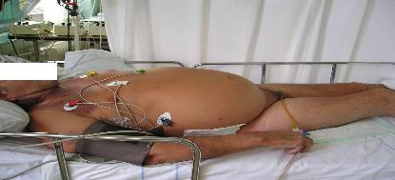
Klasifikace malnutrice
proteinkalorická (marantická, prostá)
proteinová (kwashiorkorová, stresová)
kombinovaná

Slide 42
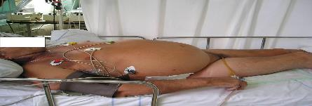
Klasifikace malnutrice
proteinkalorická (marantická, prostá)
proporcionální ↓ příjmu energie a bílkovin = prosté hladovění
pomalejší vznik (týdny-měsíce)
prioritně chráněny bílkoviny, energie hl. z tuků
„kost a kůže“→ viditelná
proteinová (kwashiorkorová, stresová)
↓ příjem nebo ↑ katabolismus B i při norm. přívodu energie
rychlý vznik (dny)
bílkoviny zdrojem energie ve stresu → „stresový autokanibalismus“ (až 260g B =přes 1kg svalů/d)
otoky, často ↑hmotnosti → skrytá
kombinovaná
akutní inzult po chronickém hladověni nebo při chronickém zánětu a onemocnění

Slide 43

Následky malnutrice
proteinkalorická (marantická, prostá)
snížená kvalita života
větší riziko přidružených onemocnění (↓imunity)
minimální rezerva v akutním nebo kritickém stavu
60 dní úplného hladovění = 100% mortalita
proteinová (kwashiorkorová, stresová)
svalová slabost
imobilita a ztráta soběstačnosti
hypoventilace (→ BPN)
otoky, zhoršení hojení
poruchy transportu léků
↓ imunoglobulinů → poruchy imunity (→ infekty)
zvýšená morbidita a mortalita
prodloužení doby hospitalizace
prodloužení doby rekonvalescence
vyšší náklady na zdravotní péči

Slide 44
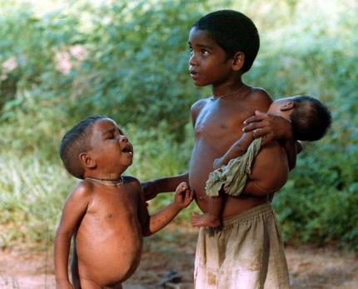
Důsledky prosté malnutrice
snížená kvalita života
větší riziko přidružených onemocnění (↓imunity)
minimální rezerva v akutním / kritickém stavu

Slide 45
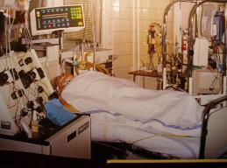
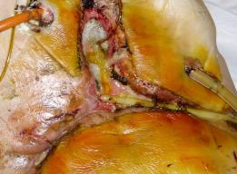

Důsledky stresové malnutrice
↓ svalových bílkovin → ↓ svalové hmoty → oslabení hypoventilace (BPN), hypomobilita
↓ sérového albuminu → otoky, horší hojení
↓ sérových transportních proteinů → poruchy transportu kortizolu, stop. prvků, některých léků
↓ imunoglobulinů → poruchy imunity (infekty)
ztráta 25-30% tělesné bílkoviny → poruchy imunity a funkcí zajišťovaných bílkovinami

Slide 46
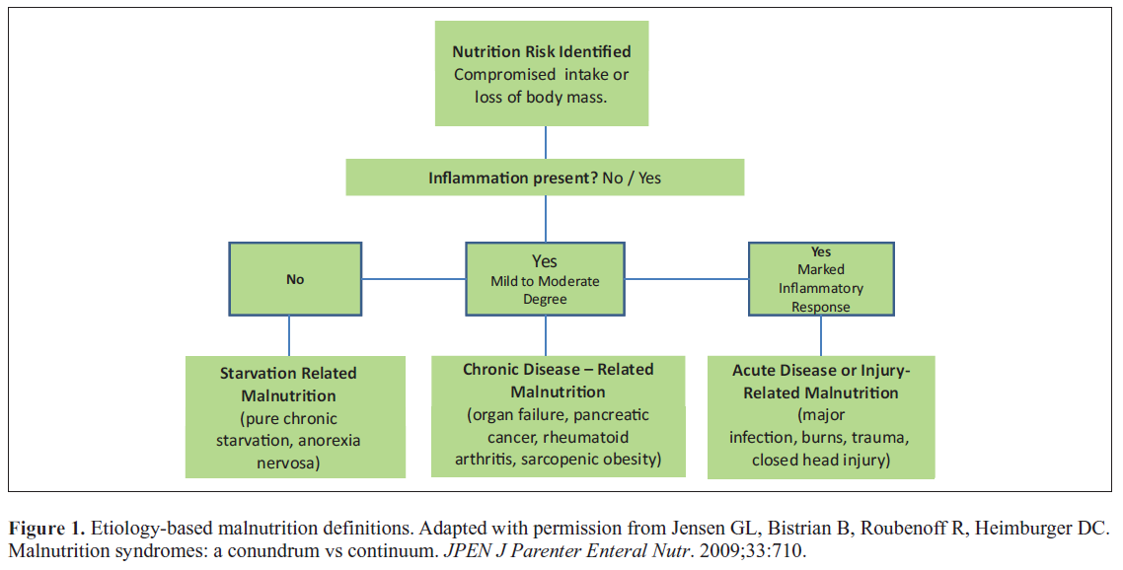

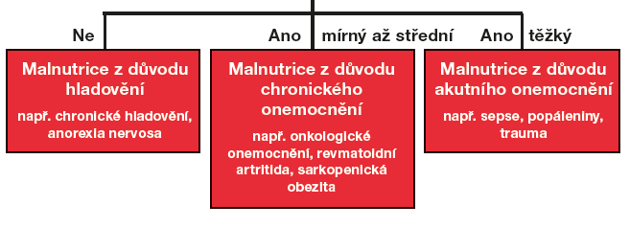
Definice malnutrice založená na etiologii
JPEN 2012 36:275
Notes:
→ ashtenie
→ kachexie (neschopnost ochránit svalovou hmotu)
→ sarkopenická obezita

Slide 47
Riziko podvýživy na odd. intenzivní péče
…
každý pacient na JIP/ARO, i když byl předtím zcela zdravý a normálně živený
pacienti z intenzivních lůžek odcházející na standardní odd., na lůžka následné péče, do sociálních institucí nebo domácí péče resp. péče rodiny jsou ve zvýšeném nutričním riziku

Slide 48
Riziko podvýživy na standardním odd.
následky akutních stavů
nově vzniklé akutní stavy (včas nepodchycené)
chronicky podvyživení pacienti
pacienti s chronickými onemocněními
všichni starší nemocní
…
prakticky každý, kdo ulehne na nemocniční lůžko
→ kdo není v riziku podvýživy za hospitalizace?
zdravý nemocný přicházející ke krátkodobému vyšetření

Slide 49
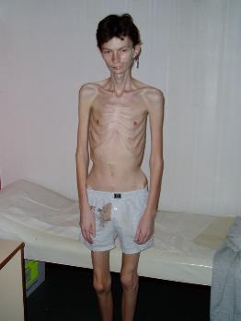
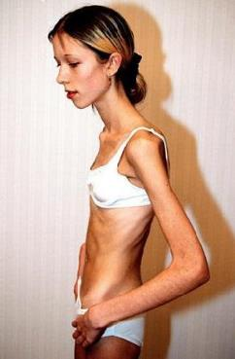
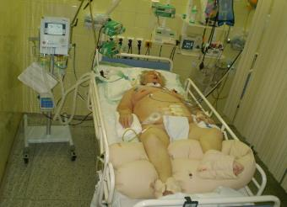
Klinický obraz

Slide 50
Důsledky malnutrice
↓ kvality života
↑ mortality
↑ délky hospitalizace
↑ nákladů na léčbu
význam včasné diagnostiky malnutrice a adekvátní nutriční intervence

Slide 51

Komplexní vyšetření nutričního stavu v.s. čeho si nelze nevšimnout…

Slide 52
Vyšetření výživového stavu
hodnocení stupně podvýživy:
anamnesa (stravovací a režimové zvyklosti, dynamická váha = význ. váhový úbytek 5% a více za měsíc nebo 10% a více za 2-6 měsíců), fyzikální vyšetření
antropometrie (výška, váha, BMI, kožní řasy, obvod paže)
posouzení funkčního stavu (dynamometrie, …)
hodnocení rezerv:
bioelektrická impedance (bipedální elektrody, Bodystat)
laboratorní a pomocná vyšetření, ev. psychologické vyšetření
stanovení potřeby energie:
výpočet (Harris-Benediktova rovnice), nepřímá kalorimetrie

Slide 53
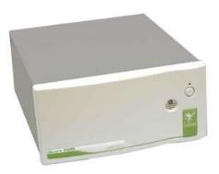
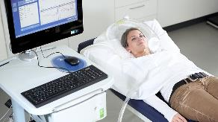
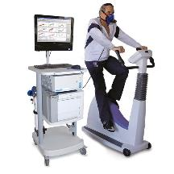
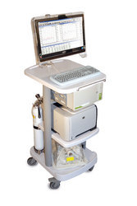
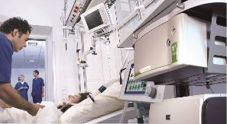

Slide 54
Vyšetření funkčního stavu
fyzická zdatnost seniora je nejspolehlivějším ukazatelem jeho zdraví
informuje o stavu svalového aparátu / sarkopenii
vyšetření fyzického stavu:
dotazníky: Activity of Daily Living (ADL), Instrumental Activity of Daily Living (IADL), …
fyzická zdatnost: měření síly svalového stisku (handgrip, dynamometrie), spiro/ergometrie, testy chůze, stand-up test, test přenášení břemene, Short Physical Performance Battery (SPPB), Senior Fitness Test a jiné
stanovení objemu svalové hmoty: CT, MRI, DXA, BIA, aj.
Notes:
stanovení objemu svalové hmoty:
počítačová tomografie (CT), magnetická rezonance (MR), dual energy X ray absorptiometry (DXA), bioimpedance (BIA) nebo experimentální podvodní vážení

Slide 55
Vyšetření mentálního stavu
mentální stav významně ovlivňuje přípravu a příjem stavy
přímý vztah mentálního stavu a fyzické aktivity
spolupráce nezbytná pro úspěšně zotavení z nemoci
příklady hodnocení kognitivního stavu:
MMSE (Mini Mental State Examination)
CDT (Clock Drawing Test)
HACH (Hachinskiho ischemický skór)
ADAS (Alzheimer‘s Disease Assessment Scale)
ADL (dotazník aktivit denního života, test Bartelové)
BCRS (krátká škála kognitivních funkcí)
IADL (Dotazník instrumentálních aktivit denního života)
GDS (Global Deterioration Scale)
7 minutový test
Mattisova škála demence

Slide 56
… a co s tím dělat
význam nutričního screeningu v klinické praxi
adekvátní reakce na screening
včasná volba nutriční podpory tam, kde je třeba
rhb / logopedie

Slide 57
Nutriční screening
MNA – Mini Nutritional Assessment (Malý výživový test)
24-30 bb. norma, 17-23,5 bb. riziko podvýživy, 0-<17 bb. podvýživa
zkrácená forma MNA-SF (MNA – Short Form)
12–14 bb. norma, 8–11 bb. riziko podvýživy, 0–7 bb. podvýživa
SGA – Subjective Global Assessment (Subjektivní globální hodnocení nutričního stavu)
A- dobrý, B mírná podvýživa, CF – těžká podvýživa
NRS – Nutritional Risk Screening (Screening nutričního rizika) základní a rozšířený
zákl.: aspoň 1 ze 4 otázek ano, pak rozšířený screening, jinak opak. za týden
rozš.:do 3 bb. opakovat za týden, 3 a více bb. nutriční intervence
Malnutrition Universal Screening Tool (MUST)
3 kroky (3x2 body) , součet: 0 = bez rizika, 1 = observace, 2 a více = léčba
Notes:
MNA se zdá dostačující pro ambulantní i hospitalizované
použití hlavně u institucionalizovaných nemocných

Slide 58
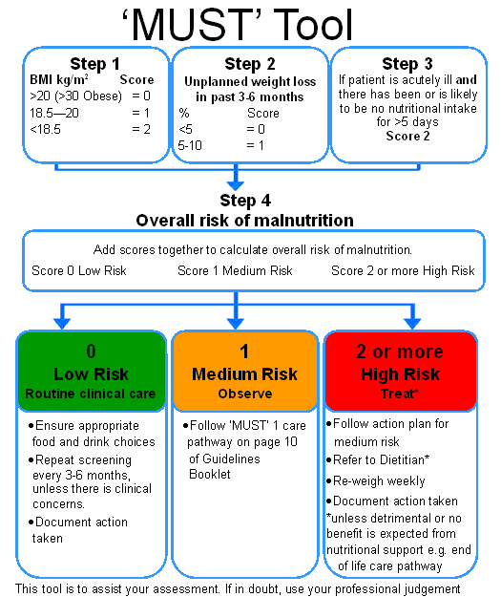
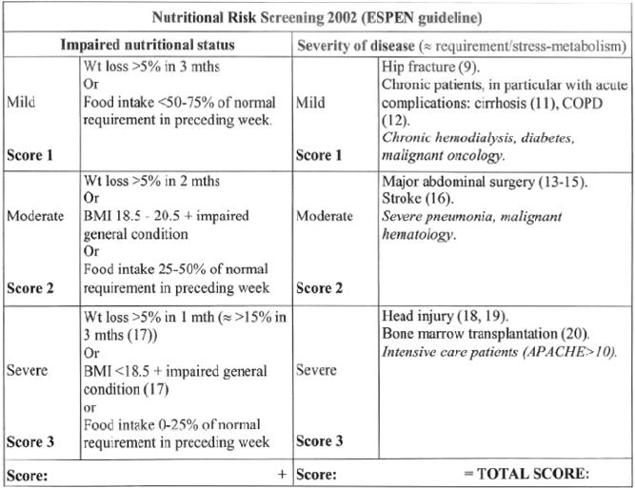
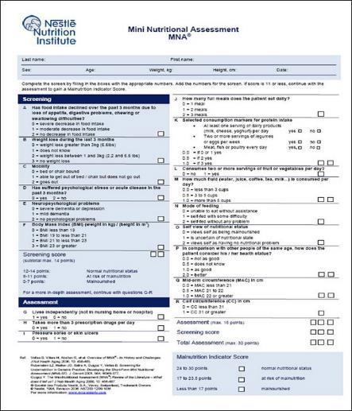
Notes:
NRS 2002 – Nutritional Risk Screening (Screening nutričního rizika) základní a rozšířený
zákl.: pokud aspoň 1 ze 4 otázek ano, pak rozšířený screening, jinak opak. za týden
rozš.:do 3 bb. opakovat za týden, 3 a více bb. nutriční intervence
MNA – Mini Nutritional Assessment (Malý výživový test)
24-30 bb. norma, 17-23,5 bb. riziko podvýživy, 0-<17 bb. podvýživa
zkrácená forma MNA-SF (MNA – Short Form)
12–14 bb. norma, 8–11 bb. riziko podvýživy, 0–7 bb. podvýživa
Malnutrition Universal Screening Tool (MUST)
3 kroky (3x2 body) , součet: 0 = bez rizika, 1 = observace, 2 a více = léčba
…
MNA se zdá dostačující pro ambulantní i hospitalizované
použití hlavně u institucionalizovaných nemocných

Slide 59
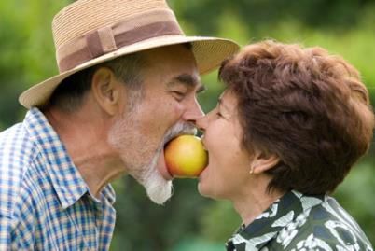


výživa
pohyb
SVALOVÁ HMOTA
nemoc
Notes:
I když je výživa vitální komponentou zdraví seniora, nepředstavuje isolovanou modalitu.

Slide 60
Pohyb = aktivita
Berg, H. E., L. Larsson, and P. A. Tesch: Lower limb skeletal muscle function after 6 wk of bed rest. J. Appl. Physiol. 82(1): 182–188, 1997:
7 zdravých dobrovolníků 26-30 let – 6ti týdenní imobilita
25-30% ↓ svalové síly = cca 4-5% / týden
15% ↓ svalového objemu kolenních extensorů = cca 3% / týden
Gamrin, Berg H.E., Essén P., Tesch P.A., Hultman E., Garlick P.J., McNurlan M.A., Wernerman J.: The effect of unloading on protein synthesis in human skeletal muscle. Acta Physiol Scand. 1998 Aug;163(4):369-77.
12 zdravých dobrovolníků 20-29 let – 10ti denní imobilita jedné končetiny
16% ↓ proteosyntézy (odp. koncentrace RNA)
48% ↑ volných VLI
17% ↓ svalové síly
Notes:
Poměr mezi příjmem nutrientů a fyzickou aktivitou má významný vliv na svalovou hmotu a sílu, množství tělesného tuku i kostní hustotu a pevnost. Není přesně známo, jaké je množství fyzické aktivity, které by zabránilo poklesu svalové hmoty seniora. Práce na zdravých dobrovolnících jasně dokumentují, že již týdenní pobyt seniora na lůžku vede k významnému poklesu svalové síly a hmoty a snížení svalové proteosyntézy. Objem tukové tkáně se přitom nemění. Tělesné cvičení je proto nejlepším způsobem k udržení a prevenci poklesu svalové hmoty. Za dostatečnou pohybovou aktivitu se obvykle považuje tělesný trénink v trvání 30-45minut minimálně 3-4x týdně. Preferována je aerobní izotonická zátěž, zařazeny by měly být též vhodné posilovací cviky, zaměřené k posílení svalové hmoty. Vždy je nutné brát ohled na možnosti a schopnosti seniora tak, aby pro něj fyzická zátěž nebyla riziková a respektovala jeho komorbidity.

Slide 61

zdravý mladý muž:
denní obrat proteinů ve svalů 1-2%
→ 300-600g svalové tkáně/den
imobilita:
ztráty 0,5% celkové svalové hmoty = 150g/den = 1kg/týden
ztráta svalové síly 0,3-4,2%/den
Wall et al.: Nutritional strategies to attenuate muscle disuse atrophy. Nutr Rev. 2013 Apr;71(4):195-208.
Notes:
CSA, cross-sectional area; MPB, muscle protein breakdown; MPS, muscle protein synthesis
uvedená ztráta svalové síly – neumožní 50kg osobě zvednout rukou 40kg zátěž po předchozí 2 týdenní imobilizaci
největší proteosyntéza ve svalu do 5hodin od příjmu stravy, max. za 2-3hodiny

Slide 62

Clinical Nutrition
Volume 33, Issue 5, Pages 737–748, October 2014
Notes:
chronický zánět + aterosklerosa + malnutrice = fatální kombinace pro seniora

Slide 63
Clinical Nutrition
Volume 33, Issue 5, Pages 737–748, October 2014
Notes:
sarkopenie je stejně nebezpečná jak při podvýživě (BMI < 18,5), tak obesitě (BMI > 30, sarkopenická obesita) → ↑ morbidity a mortality
ovlivnění svalové hmoty: věk, podvýživa, inaktivita (udržovací cvičení 30-45min, 3-4x týdně, vhodná izotonická zátěž + posilovací cviky), chronický zánět

Slide 64

Sarkopenie + akutní stav
Weycker et al.: Long-term mortality and medical care charges in patients with severe sepsis. Crit Care Med. 2003 Sep;31(9):2316-23.
Notes:
A total of 16,019 patients were identified who met study entrance criteria. Most patients (81.2%) were >/=65 yrs of age; 53.4% were men. Mortality was 21.2% for the index admission, 51.4% at 1 yr, and 74.2% at 5 yrs. Mean cumulative total medical care chargeswere 44,600 US dollars for the index admission, 78,500 US dollars at 1 yr, and 118,800 US dollars at 5 yrs.

Slide 65

Sarkopenie + akutní stav
English et al.: Protecting muscle mass and function in older adults during bed rest. Curr Opin Clin Nutr Metab Care. 2010 January ; 13(1): 34–39.
Notes:
Podobný modelu hospitaluizace, kde na ose x čas hospitalizace.

Slide 66

sarkopenie ve vyšším věku:
59% mužů (10% těžká)
45% žen (7% těžká)
svalové změny již po 10ti dnech pobytu na ICU
jen 12% obnovení původní úrovně soběstačnosti
10% trvalé následky (long-term ICU illness)
50% pacientů nepřežije 1 rok
Clinical Nutrition
Volume 33, Issue 5, Pages 737–748, October 2014
Notes:
multifaktoriální příčiny sarkopenie

Slide 67


Sarkopenie
Sarcopenia: European consensus on definition and diagnosis.
Age and Ageing 2010; 39: 412–423.
Notes:
In 1989, Irwin Rosenberg proposed the term ‘sarcopenia’ (Greek ‘sarx’ or flesh + ‘penia’ or loss) to describe this age-related decrease
of muscle mass.

Slide 68
Sarkopenie
Cruz_Jentoft et EWGSOP2 Age and Ageing 2019; 48: 16–31
Notes:
WRITING GROUP FOR THE EUROPEAN WORKING GROUP ON SARCOPENIA IN OLDER PEOPLE 2 (EWGSOP2), AND THE EXTENDED GROUP FOR EWGSOP2
Fázická vlákna (obvykle rychlá bíla vlákna): -slouží k provedení pohybu, -jsou uložena blíže povrchu těla, -jsou snadno unavitelné,-mají nižší klidové napětí, které vede k oslabení,-
-je nutné je posilovat, -nadměrně zvětšují klidovou délku,-obtížněji se zapojují do pohybových vzorců,,

Slide 69

Frailty – sarkopenie – disabilita
Cessari: Front Aging Neurosci, 2014;6:192
Notes:
sarkopenie – význam prevence = nejméně nákladná x frailty – časný fenomén, nákladná th., ale dnes není prioritou x dysability – už je pozdě, ještě více nákladná, často nevratná
frailty – definice dle Friedové: neúmyslná ztráta hmotnosti, slabost a pocit vyčerpanosti, pomalá rychlost chůze, sval. slabost; hodnocení 3 = frailty 1-2 := prefraiolty
Rotterdamská studie (2833 pac., 5,8% frailty, 51,3% prefrailty, (hl. po hospit., pádech, při komporbiditách,…)
sarkopenie:
max. sval hmoty mezi 20.-25.rokem věku,pokles sval. hmoty -5%/10let do 50ti let, pak -10% /10let →-40% v 80ti letech, úbytekem zvl. vláken IIa, Iib (tzb. fázické svaly
tuková tkáň na vrub svalové = sarkopenická obesita
primární věkem navození, sekundární (disease related)

Slide 70


Křehkost (frailty syndrom)
neúmyslná ztráta hmotnosti > 4,5kg v posledním roce
slabost, pocit vyčerpanosti (jakákoliv činnost je vykonávána s potížemi)
nízká fyzická aktivita (výdej energie < 270 kcal)
pomalá rychlost chůze (15 stop = 4,57 m): ≤ 7 sekund (pro výšku postavy ≤ 159cm u žen, ≤ 173cm u mužů) ≤ 6sekund (pro výšku postavy > 159cm u žen, > 173cm u mužů)
svalová slabost: svalová síla stisku dominantní ruky (handgrip test): ženy: ≤ 17 kg (BMI ≤ 23), ≤ 17,3 kg (23 < BMI ≤ 26), ≤ 18 kg (26 < BMI ≤ 29), ≤ 21 kg (BMI> 29) muži: ≤ 29 kg (BMI ≤ 24), ≤ 30 kg (24 < BMI ≤ 29), ≤ 32 kg (BMI> 28)
hodnocení:
3 a více kritéria | seniorská křehkost (frailty)
1-2 kritéria | senior v riziku křehkosti (prefrailty)
Fenotypická definice stařecké křehkosti dle Friedové et al. , upraveno dle: Practicus 2013; 2, 13-17
Notes:
definice dle Friedové

Slide 71

Změny tělesného složení ve stáří
VODA
SVALY
TUK

Slide 72
Změny tělesného složení ve stáří
50-60% dospělého organismu voda
pokles mezi 3. – 8. dekádou
↓ TBW -11% muži, -17% ženy
změny převážně v ICT
lehký vznik dehydratace
VODA
SVALY
TUK
Notes:
pozdní signál žízně jako zahuštění vnitřního prostředí (ztráta 1-2% objemu tekutin = 600-700ml)
k odstranění pocitu stačí příjem 150-200ml (1/2 deficitu) = trvá dehydratace ⇒ ↓výkonnosti o 20%, nejistota, závrať, poruchy orientace
příčiny: imobilita, špatné polykání, obava z frekventního vyprázdňování a intontinence
teplota +1°C = ↑ztráta +1000ml

Slide 73
Změny tělesného složení ve stáří
VODA
SVALY
↓ aktivity insulinu, ↑ insulinemie
↑ tuku ve svalech a viscerálních orgánech
porucha utilizace glukosy
metabolické následky ↑ volných MK
TUK
Notes:
Se stoupajícím věkem dochází ke snížení biologické aktivity inzulínu a současně snižování periferní receptorové odpovědí inzulínových receptorů ve svalstvu a játrech. Důsledkem je relativní hyperinzulínemie vedoucí ke snížení oxidace glukosy a zvýšení syntézy volných mastných kyselin v játrech a potlačující lipolýzu. Uvedené děje mají za následek hromadění tuku ve svalu, játrech a jiných viscerálních orgánech, poruchu utilizace glukózy a zvýšení podílu volných mastných kyselin se všemi metabolickými následky (metabolický syndrom, ateroskleróza, obezita). Stoupající podíl tukové hmoty je po 75 roku následován jejím poklesem, patrně v rámci celkové anorexie organismu.

Slide 74
Změny tělesného složení ve stáří
VODA
↓ syntéza AK, dysfce mitochondrií
↓ kapilár, ↑ vaziva, změny kolagenu
↓ anabolických hormonů a vit. D
↓ fyzická aktivita
svalová involuce = sarkopenie
SVALY
TUK
Notes:
Paralelně s věkem dochází k poklesu libové tělesné hmoty (LBM – lean body mass), především v důsledku úbytku svalové tkáně z multifaktoriálních příčin, sledované poklesem proteinů v ostatních částech těla – spojovací tkáně, kolagenu, imunitní tkáně, transportních a jiných proteinů. Pokles zásoby kalia ve vyšším věku je také spojován s poklesem celkového objemu svalové tkáně. Nižší svalová váhá a menší fyzická aktivita, spolu se sníženým příjmem kalcia, vitamínu D a poklesem hladiny některých hormonů, negativně ovlivňují kostní denzitu. Ztráta váhy snižuje i termogenní odpověď na chlad.
Redukce se týká tejména svalových vláken typu IIa, IIb, tzv. fázických svalů s převahou rychlých vláken.

Slide 75

Sarkopenie
lean body mass (LBM)
20-25 let = maximum LBM
pokles LBM od pol. 3. dek.:
- 5% za 10 let (< 50 let)
-10% za 10 let (> 50 let)
80 let = 60% původní LBM
Frontera WR, Hughes VA, et al. A cross-sectional study f muscle strength and mass in 45- to 78-yr-old men and women. J Appl Physiol. 1991;71:644.

Slide 76

Sarkopenie
Frontera WR, Hughes VA, et al. A cross-sectional study f muscle strength and mass in 45- to 78-yr-old men and women. J Appl Physiol. 1991;71:644.
Haazzard´s Geriatric Medicine and Gerontology. Sixth Edition. The McGraw-Hill Companies, Inc. 2009

Slide 77

Sarkopenie
JAMA. 2013;310(15):1591-1600

Slide 78


Následky kritických stavů
ARDS 195 pts., 78 zemřelo
n=117 → 109 zařazeno
∅ věk 45 let (muži 56%)
∅ UPV 21 dní, TS 51%, RRT 12%
∅ ICU-LOS 25 dní, ∅ LOS 48
↓váhy -18% při dimisi
subj. pocit. ↓objemu a síly svalové hmoty, ↑ únava (extrapulm etiol.!)
ventil fce beze změny
6MWT = 2/3 normy /rok
navazující studie
stejné spektrum pacientů
n=109
plicní fce téměř normální
6MWT = 76% normy / 5let
trvající fyzická i psychická limitace
Notes:
18% váh. pokles při dimisi oproti přijetí, 71% pacientů se vrátilo na původní hmotnost po 1 roce
trvá obj. i subj. snížení sval. síly – nonpulmonální etiol. (protože ventil. fce beze změny)
six-minute walk test (SMWT, 6MWT) zlepšen z 281 na 442m, ale stále jen 2/3 normy po roce
méně než ½ se vrátila do práce

Slide 79

Long-term ICU illness
sarkopenie
akutní stav
polymyoneuropatie kriticky nemocných (CIP, CIM)
chronic
critical
illnes
Nelson et al.: Chronic Critical Illness. Am J Respir Crit Care Med Vol 182. pp 446–454, 2010
Notes:
Chronically critically ill – přežijí akutní epizodu a zůstávají závislí na intensivní péči + dlouhodobé následky

Slide 80
Chronic critical illnes
Respir Care. 1985 May;30(5):339-47:
Girard K, Rafin TA: The chronically critically ill: to save or let die?
2010 – USA:
okamžitá prevalence 100 000 pts.
20 miliard $/rok (13% ročních nákladů)
5-10% akutních stavů s mechanickou ventilací
střední věk: 65 let
hospitalizační mortalita 20-49%
jen 12% obnovení původní úrovně soběstačnosti v 1. roce
40% rehospitalizováno do 1 roku
48-68% pacientů nepřežije 1 rok
84% „pečovatelů“ změnilo nebo ztratilo práci
Nelson et al.: Chronic Critical Illness. Am J Respir Crit Care Med Vol 182. pp 446–454, 2010
Notes:
První požití termínu v práci z roku 1985
Dnešní náklady 20 miliard dolarů / rok a vzrůstají.
Data z analýzy Medline databáze 1975-2010.

Slide 81

Chronic critical illnes
Nelson et al.: Chronic Critical Illness. Am J Respir Crit Care Med Vol 182. pp 446–454, 2010

Slide 82


BMI není dobrým prediktorem FFM resp. sarkopenie
Notes:
BMI podhodnocuje tíži sarkopenie

Slide 83

Sarkopenická obesita je skrytá
Tominson, Physiol Rep. 2014

Slide 84
Stanovení beztukové hmoty
lean body mass, LBM (= lean soft tissue, LST)
fat free mass. FFM
TUKOVÁ HMOTA
DXA, CT/QCT, MR/QMR, UZV, BIA, …
RESIDUÁLNÍ HMOTA
FFM
BEZTUKOVÁ
SVALOVÁ HMOTA
→ zatím nic pro rutinní a rychlé použití v praxi
→ některé metody ovlivněné fází onemocnění (voda)
LBM
KOSTNÍ
HMOTA
Notes:
dual-energy x-ray absorptionmetry, quantitative/CT. quantitative/MR, ultrasounf (sval – tloušťka m. quadriceps femoris, glykogen – obsah v m. rectus femoris), bioimpedance analysis

Slide 85



Bioimpedanční analýza (BIA)
limity měření
končetina/trup
věk (hydratace)
abnormální hydratace
obesita BMI>35
těžká malutrice <16
neurologická onemocnění
Notes:
InBody S10 – tetrapolární
limity: způsob měření, věk (hydrtaace), abnormální hadratace, obesita BMI>35, těžká malutirce <16, neurol. onemocnění

Slide 86

UZV / CT
Shrikrishna, European Respiratory Journal 2012 40: 1115-1122
Looijaard et al. Critical Care (2016) 20:386
UZV měření m.quadriceps u zdravé populace
problémem validace bed-side UZV na ICU
VALIDUM study – Paris, JPEN 2017;41(2):171-180)
low-dose CT scan L3 = standard kvantifikace svalové hmoty x transport, radiační zátěž
Weijs, CritCare 2017, 18:R12
Notes:
potřebu bílkovin zatím nedokážeme efektivně změřit
kritický stav – úskalí: intensita proteinové katabolismu N, urea bilance), tíže svalové atrofie (nedostatečná pro dýchání a nedostatečnou zásobárnou AK vyplavovaných v ak. stavu), tíže energetické substrátové resistence (zvl. u preexistujících stavů: věk, obesita, choroby, …)

Slide 87

Samotný protein nestačí
prostý overfeeding
→ zvýšení tukových zásob x žádný vliv na sval
protein ve správné dávce + cvičení
→ příznivé ovlivnění sarkopenie
protein v nadbytku + cvičení
→ bez efektu, negat. metabol. důsledky
negativní N-bilance spojena s primární i sekundární sarkopenií a frailty syndromem
Cruz-Jentoft et al.: Sarcopenia: European consensus on definition and diagnosis: report of the European Working Group on Sarcopenia in Older People. Age Ageing 2010;39(4):412e23.
Fried et al.: Frailty in older adults: evidence for a phenotype. J Gerontol A Biol Sci Med Sci 2001;56(3):M146e56.

Slide 88
Cvičení/rehabilitace
cvičení → ↑insulinové senzitivity a utilizace glukosy, ↑proteosyntézy v myofibrilách
+ nutričně stimulovaná vasodilatace a dodávka proteinů (> zlepšení insulinové senzitivity)
cvičení = stres = katabolismus, teprve potom anabolizující efekt!
sval. únava → ↓ATP → ↓zásob glykogenu → degradace a utilizace BCAA
odporové cvičení – max. efekt za 3-5hod., trvá až 24(48)hod.
vytrvalostní cvičení – menší efekt jen po dobu zátěže
dlouhodobý trénink → ↑ bas. syntesy myofibril/mitochondriálních proteinů → zisk svalové hmoty za 12týdnů (! větší vulnerabilita při hladovění → vyšší dávky B k udržení)
RHB dle dop. AHA a ASCM pro zdravé starší:
30-60min. aerobního cvičení/d, resp. 150-300min./t
nebo 20-30min. dynamického cvičení/d, resp. 75-150min./t
odporové cviky 2 a více nenásledujících dní 10-15min/d (8x opakovat pro každou sval. skupinu)
podle Stokes, Nutrients 2018, 10, 180 s použitím Churchward-Venne 2012; Bauer, JAMDA 14 (2013) 542-559
Notes:
pozn.. AHA (American Heart Association), ASCM (American College of Sports Medicine)
stimulace myofibril a sarkoplasmatických proteinů trvá 3-5hod. (max.24-48hod.) po cvičení
dop. obecně: 30-45min./3-4x t. + 4x 20-25g B (ak. pacienti obecně 2x20min denně – nejsou žádná spec. data, o které by bylo možno se opřít)
cvičení: ↑insulinové senzitivity a utilizace glukosy, ↑proteosyntézy v myofibrilách, nutričně stimulovaná vasodilatace + dodávka proteinů > zlepšení insulinové senzitivity, benefit cvičení na proteosyntézu → 24hod., stimulace proteosyntézy do 5hod. po jídle, max. za 2-3 hod. po jídle, efekt cvičení významnější u starších oproti mladým
hladina AK v plasmě se po jídle zvyšuje +30-100%, z toho 30% Gln
MPS = sval proteosyntesa – největší podíl na sval. proteosyntese bez insulinu (IGF-1)
cvičení = stres = katabolismu, teprve potom anabolizující efekt, sval. únava → ↓ATP → ↓zásob glykogenu → degradace a utilizace BCAA (efektiuvita 3-18%)
u vytrvalostníého cvičení menší katabolismus, menší a aminoacidemie, nepřetrvává takový efekt, prolongované cvičení > 1hod. zvyšuje hladinu N v krvi i moči
u žen menší efekt – není takový vliv gonadotrop. a adrenokotikotrop. hormonů, testosteron nehraje zřejmě rozhodující roli
s věkem menší stimulace MPS, řádná výživa a cvišení může situaci zlepošiit (o 30% menší dpověď než u mladých muže)
3 cesty zvýšení AK ve svalu: degradce proteinu, konterze z jiných AK, přestup z extracel. tekujtiny
3 cesty snížení AK ve svalu: uvolnění do extracel. tekutiny, resyntesa proteinu, sval. katabolismus
- adekvátní dávka rychle metabolizovaného proteinu (20-30g syrovátky) po denním odporovém cvičení efektivně zvyšuje MPS
- vyšší dávka pomalu metabolizovaného proteinu (30-40g kaseinu) po večerním odporovém cvičení (max. 3-4hod. před spaním) může zvýšit noční MPS = „window of metabolic opportunity“

Slide 89

Složení výživy
bílkoviny
cukry
tuky
minerály
stopové prvky
vitamíny
voda
vláknina

Slide 90
Bílkoviny (proteiny)
složeny z aminokyselin
význam:
základní stavební prvky všech buněk
součást regulačních mechanismů (enzymy, hormony)
obrana organismu (protilátky)
nouzový zdroj energie při hladovění

Slide 91

Bílkoviny ve výživě
v potravě maso, mléčné produkty, vejce, zelenina
tvoří 15-20% celkového příjmu
ve stáří potřeba stejná resp. někdy i lehce vyšší než v produktivním věku (80-150g), důraz na kvalitu
nadbytek bílkovin → přetížení ledvin, jater, vliv na TK (zvl. u jejich onemocnění)
nedostatek bílkovin → podvýživa

Slide 92
Cukry (sacharidy)
v organismu glukosa (zásobní glykogen), fruktóza, galaktóza
význam:
rychlý zdroj energie
jediný zdroje energie pro mozek, ledviny, krevní buňky
součástí glykoproteinů
protein šetřící efekt glukosy (jinak 100g AK → 56 g S)

Slide 93

Cukry ve výživě
ve stravě monosacharidy, oligosacharidy, polysacharidy
hlavním zdrojem v potravě je škrob
50-80% energetického příjmu
doporučená denní dávka 300-400g (omezit volné cukry < 10%)
nadbytek cukrů → porucha glukosové regulace, DM
nedostatek cukrů → podvýživa

Slide 94
Tuky (lipidy)
v organismu v mnoha podobách, nejč. triglyceridy (triacylglyceroly), volné MK, fosfolipidy, cholesterol
význam:
energetická zásoba
stavební složka buněk, hl. jejich membrán
rozpouštědlo pro různé látky (vit. A,D,E,K)
zdroj esenciálních MK (pro člověka k. linolová a k.alfa-linolenová)
syntéza steroidních hormonů

Slide 95

Tuky ve výživě
ve stravě rostlinného a živočišného původu
tvoří 30-40% energetického příjmu, optimálně 25-30%! – omezit nasycené MK
doporučená denní dávka 70-100g
nutný příjme esenciálních MK (neumíme syntetizovat) – zdroje rostlinné oleje, ryby
význam ω3-mastných kyselin – zdroje ryby, olivový olej, rostlinná semena
nadbytek tuků → obesita, aterosklerosa, kardiální nemoci, kolorektální karcinom
nedostatek tuků → může provázet podvýživu

Slide 96

Minerály a stopové prvky
při vyvážené stravě většinou postačující přirozený příjem
specifita jednotlivých onemocnění (Na – srdce, cévy, K – ledviny, apod.)
nepřesolování jídel (vazba Na – voda)
častý nedostatek Ca (→ svaly, osteoporosa) a Mg (→ svaly)
hlavně nedostatek Fe (→ chudokrevnost), Zn (→ imunita)

Slide 97

Vitamíny
fungují jak biokatalyzátory reakcí v přeměně látek (B, S, T) organismu ⇒ jsou nepostradatelné
člověk závislý na příjmu ze stravy
pouze vitamín K syntetizován bakteriemi tlustého střeva a vitamín D fotochemickou reakcí vlivem UV-záření v kůži
vitamíny B → náchylnost k infekcím
vitamín C → poruchy imunity a náchylnost k infekcím, krvácivé projevy, hojení ran
kyselina listová → aterosklerosa, deprese, demence, anemie
vitamín B12 → chudokrevnost, demence, anemie

Slide 98

Voda / tekutiny
význam tekutin se podceňuje!
potřebné množství se věkem nemění!
1500-2000ml, není-li zdravotní důvod k omezení
nadbytek → komplikace z převodnění, zvl. u nemocí KV, ledvin apod.
nedostatek → dehydratace + další komplikace

Slide 99

Bilance tekutin
1500 ml přijato ústy, zbytek oxidací živin
ztráty – cestou ledvin,plic, kůží a GIT
potřeba tekutin se zvyšuje:
- zvýšením teploty o 1°C: 100-300 ml
- středně silné pocení: 500 ml
- silné pocení a horečka: 1000-1500 ml
- hyperventilace: 500 ml
- otevřené rány: 500-3000 ml

Slide 100

Vláknina
zdrojem zelenina, ovoce
nestravitelná vláknina → zvětšení objemu stolice → prevence zácpy, divertikulosy
stravitelná vláknina → tvorba krátkých mastných kyselin → výživa a regenerace buněk tlustého střeva, zdroj energie, prevence kolorektálního karcinomu

Slide 101
vit, AK, Fe, Ca,
Mg, monosacharidy
folát, tuky, ADEK
Na, voda
Na, voda
B12, žl. kyseliny
Na, K, Cl
SCFA, voda

Slide 102
Volba nutriční podpory
netřeba nutriční podpory | potřeba nutriční podpory
 | může jíst | nemůže jíst
 |  | GIT funguje | GIT nefunguje
běžná dieta | spec. dieta, přídavky | enterální výživa | parenterální výživa

Slide 103

Kdo mi poradí nebo pomůže?
kvalifikovaný(!) nutriční poradce v terénu
nutriční terapeut / dietní sestra v nejbližším ZZ
specializovaná nutriční ambulance
oddělení léčebné výživy v nemocnici

Slide 104

Obecné zásady správné výživy seniorů
příliš se neliší od zásad zdravé výživy v produktivním věku
vycházejí z tzv. pyramidy správné výživy
energetická potřeba klesá o 2% / 10 let proti produktivnímu věku (cca 30% mezi 30. a 80 rokem)
ALE
kvalita stravy musí být stejná resp. vyšší
(pokles vstřebávání i využitelnosti stravy)
Notes:
strava pestrá, více kořeněná (poruchy chuti)
vařené a dušené > smažené a pečené na tuku
více vhodné zeleniny, nejlépe syrové
více polysacharidů než jednoduchých cukrů
maso libové, více drůbeže, aspoň 1x týdně ryby
mléčné výrobky 2x denně (= 250 ml mléka)
jíst pomalu, častěji (5-6x), nepřejídat se ani nehladovět
tekutiny aspoň 2 litry denně (není-li KI)
úpravu a konsistenci přizpůsobit možnostem seniora
respektovat omezení z přidružených chorob
význam vzhledu potravy a prostředí, ve kterém je podávána

Slide 105
Když dieta nestačí
přídavky a modulární dietetika
sipping
enterální výživa (částečná/úplná, pitná/sondová)
parenterální výživa
léky zvyšující chuť k jídlu

Slide 106






modulární dietetika
(orální nutriční suplementa, ONS)
Fantomalt
(maltodextrin, 5g = 20kcal E)
Fresubin Protein Powder, Protifar
(bílkoviny, 2,5g = 2,2 g B)
Nutilis, Resource Thicken Up
(zahušťovadla)
Resource OptiFibre a jiné
(vláknina)
není výživa!
není výživa!

Slide 107



sipping
(orální nutriční suplementa, ONS)
popíjení 1-x balení přípravku přes den
nepít najednou (sipping = „srkání“)!
najít vhodnou chuť pro pacienta
možno chladit ev. zmrazit
široké portfolio od různých firem
základní – fortifikované - speciální

Slide 108

enterální výživa
po zahájení v nemocnici pokračování v domácím nebo sociálním prostředí
různé způsoby podání (bolusové, kontinuální = gravitačním setem nebo enterální pumpou)
různý objem (doplňková, kompletní)
základní – fortifikované - speciální

Slide 109
Přípravky enterální výživy
„STANDARD“
1 kcal/ml ⇒ 1000ml = 1000kcal / 40g B
„ENERGY“
1,5 kcal/ml ⇒ 1000ml =1500kcal / 60g B
„PROTEIN/HIGH PROTEIN“
1 kcal/ml ⇒ 1000ml = 1000kcal / 75-100gB
„ENERGY+PROTEIN“
1,3-2,0 kcal/ml ⇒ 1000ml =1300-2000kcal / 75-100g B
„+/- FIBRE“ (% solubilní vlákniny?)
„SPECIAL“ (disease/organ specific)

Slide 110



Cesty aplikace enterální výživy
POUŽÍVAT POUZE PŘÍPRAVKY EV
NGS
NJS
PEG-J, chirurgická JS
PEG, chirurgická GS

Slide 111



nasogastrická (žaludeční) sonda, NGS
zavádění naslepo + kontrola polohy (poslech, rtg)
jen akutní péče
akutní drenáž žaludku / monitorace GRV / start EV
bolusové, ev. kontinuální podání EV
nevhodný déledobý vstup pro EV (standardní a následná péče)

Slide 112



nasojejunální (enterální) sonda, NJS, NES
zavádění naslepo zaplaváním (2/3 úspěšnost) + kontrola polohy rtg
rtg / GFS cílené zavedení
jen pro potřeby enterální výživy
jen kontinuální podání EV / sterilní přístup / léky omezeně
střednědobý vstup pro EV hospitalizační i ambulantní

Slide 113




Slide 114




NJS – způsoby podávání roztoků
gravitační set
enterální pumpa (spec. set)
podávání kontinuální, max. 130 ml/hod.
režim denní / noční / kontinuální

Slide 115
perkutánní endoskopická gastrostomie, PEG
zavádění GFS – metody: push, pull, Seldingerova direktní
radiologicky asistovaný PEG: tam, kde nelze projít horním GIT a chceme se vyhnout chirurgickému řešení
podání bolusové ev. kontinuální při intoleranci
trvalý vstup (předpoklad EV > 3-4 týdny, zohlednit dg. a další nutr. plán, včas indikovat!)
klasický PEG : terčík žaludku, dlouhodobý vstup, výměna nejdříve za 2 roky endoskopicky (ev. odstřižení při zrušení)
balónkový PEG: 10ml vody pravidelně kontrolovat, výměny po 3-4 měsících, bez potřeby endoskopie, vyšší náklady
feeding button: konverze z klasického PEG , vyšší náklady
Notes:
klasický PEG – extrakce odstřiženého PEG raději endoskopem
balónkový PEG – 10ml vody každý týden kontrolovat

Slide 116





Slide 117





Slide 118







Slide 119





Slide 120


perkutánní endoskopická gastrostomie-jejunostomie,
PEGJ
perkutánní endoskopická jejunostomie, PEJ
drenáž žaludku + výživa střeva
postup stejný jako při PEG
rutinní metoda
pouze výživa do střeva
endoskopické zavedení
málo prováděná metoda

Slide 121



Notes:
PEGJ

Slide 122



chirurgická gastrostomie
tam, kde nelze provést žádnou variantu PEG
vyžaduje krátký chirurgický zákrok v celkové anestesii
přístup k výživě stejný jako u PEG, není speciální set
podání bolusové nebo kontinuální
dlouhodobý vstup

Slide 123


chirurgická nutriční jejunostomie
tam, kde nelze provést PEGJ a použití žaludku není preferováno
vyžaduje krátký chirurgický zákrok v celkové anestesii
přístup k výživě stejný jako u NJS, stejná sonda nebo spec. set
podání kontinuální, sterilní manipulace
dlouhodobý vstup, výměny po vodiči ev. pod skiaskopií

Slide 124
Vyživa do žaludku / střeva
NGS
PEG
chirurgická gastrostomie
NES
PEGJ
PEJ
chirurgická jejunostomie
bariéra proti infekci
přirozené dávkování stravy
požadavek na bezinfekčnost
kontinuální podání

Slide 125



parenterální výživa
v domácích podmínkách jen pro speciální případy
pouze v centrech pro domácí parenterální výživy (DPV)
DPV bezpečné podání – pouze do středně a dlouhodobých tunelizovaných vstupů, které nejsou používány za jiným účelem → nejmenší počet komplikací

Slide 126



tunelizované katétry (Hickman, Broviac, Leonard, Groshong)
1-3 lumen, různá délka, průtok, ev. možnost impregnace
tissue ingrowth cuff, ev. antimicrobial cuff, ev. chlopeň
dlouhodobá DPV, zvl. u doživotní dependence, denní použití, pediatrie
Notes:
standardní, denní aplikace, zvl. u doživotní dependence, přednost v pediatrii
open-ended tunel.CVK (Broviac, Hickman)
tunel.CVK s dist. chlopní (Groshong)

Slide 127




portkatétry
různé typy a průtoky, ev. chlopeň
použití Huberovy portové jehly – max. 5-7 dní / výměna
dlouhodobá DPV, zvl. dočasná, doplňková a intermitentní, aktivní osoby („volné dny“), zavedený port z jiné indikace
→ sternum
Notes:
stab. nemocný, doplňková nebo dočasná aplikace, aktivní osoby (volné dny), ev. využití portu zavedeného z jiné indikace

Slide 128




peripherally inserted central catheter (PICC)
různé typy a průtoky, ev. chlopeň
bez kanylace centrální žíly
střednědobá DPV– přechodná nebo preterminální (6-12 měs.)
Notes:
předchodný 3-6 měs., horší sebeobslužnost, nevhodný pro obézní osoby
Midline katétr, na rozdíl od PICC, dosahuje pouze začástku subclaviální žíly

Slide 129
výživa a její podpora jsou základem péče o nemocné
„Tvá výživa bude tvým lékem.“
Hippokrates

Slide 130


